Slide 1
Razvoj sustava riznice Republike Azerbajdžan
Ministarstvo financija Republike Azerbajdžan
Agencija za državnu riznicu
studeni 2015.
Baku

Slide 2
Sadržaj
Razvoj sustava riznice
Funkcije riznice
Provedba sustava riznice za upravljanje informacijama (TIMS)
E-hodogram
Razvojni planovi napreduju
Ciljevi

Slide 3
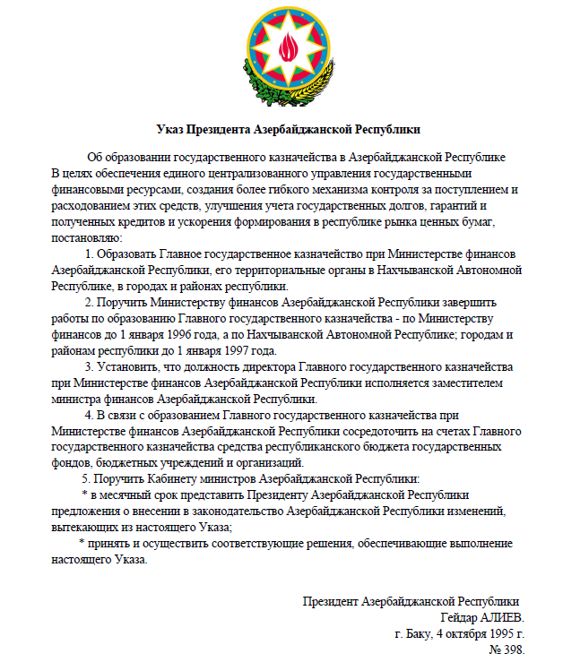
Ministarstvo financija Republike Azerbajdžan
Agencija za državnu riznicu
Dekret predsjednika Republike Azerbajdžan „O uspostavi državne riznice u Republici Azerbajdžan”
od 4. listopada 1995.

Slide 4
Jedinstveni račun riznice
Ciljevi sustava riznice
Riznica
Škola
Bolnica
Vrtić
Dobavljač opreme
Dobavljač hrane
Dobavljač knjiga

Slide 5
Preuzimanje javnih (proračunskih) obveza
Ciljevi sustava riznice
Proračunske institucije
Osoblje
Nadređena osoba
Voditelj odjela

Slide 6
Ciljevi sustava riznice
RAČUNOVODSTVO RIZNICE ZA ROBU (RADOVE I USLUGE)

Slide 7
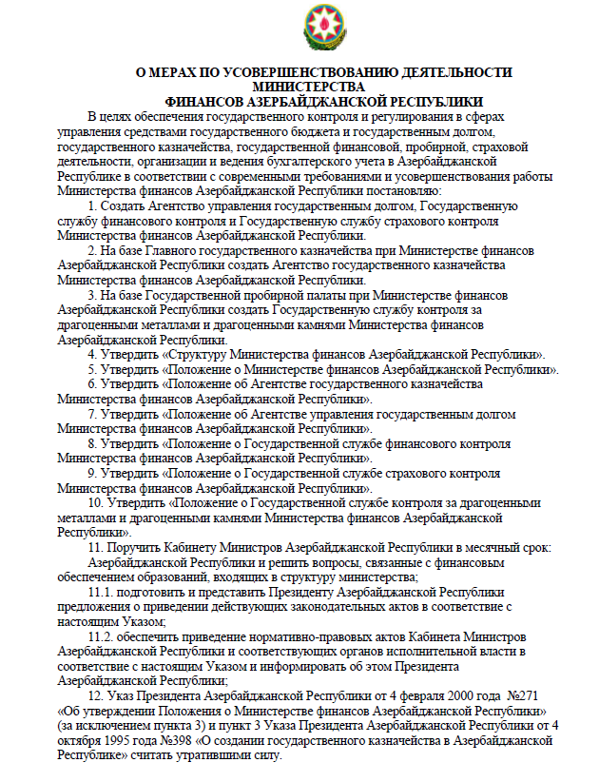
Ministarstvo financija Republike Azerbajdžan
Agencija za državnu riznicu
Dekret predsjednika Republike Azerbajdžan „O uspostavi Agencije državne riznice u Republici Azerbajdžan”
od 9. veljače 2009.
Илхам Алиев,
Президент Азербайджанской Республики,
Г.Баку, 9 февраль 2009 года

Slide 8
Funkcije riznice
Sudjelovati u godišnjim postupcima pripreme državnog i konsolidiranog proračuna te u planiranju proračuna za sljedeću godinu kao i za naredne tri, priprema izvještaja o izvršenju godišnjeg plana novčanog priljeva i odljeva
Pružiti metodološke smjernice za računovodstvo i izvještavanje o transakcijama riznice u kontekstu izvršenja državnog proračuna
Osigurati sredstva za donesene državne rashode u skladu s prihodima i deficitom državnog proračuna
Upotrijebiti predviđene izvore (likvidnih sredstava) financiranja proračunskog deficita
Uspostaviti okvir odgovornosti radi promicanja transparentnosti javnih financija u organizacijama i institucijama koje se financiraju iz proračuna
Izraditi konsolidirane izvještaje o izvršenju državnog proračuna
Financirati aktivnosti i provesti kontrolu nad novčanim izvršenjem vanproračunskih sredstava u skladu s donesenim procjenama troška
Upisati robu, radove i usluge koje nabavljaju proračunske organizacije u knjigu riznice
Ostale funkcije

Slide 9
Provedba sustava riznice za upravljanje informacijama (TIMS) Nova faza u razvoju sustava riznice
Priprema projekta (travanj 2009.)
Idejni projekt (listopad 2009.)
Provedba (kolovoz 2010.)
Probno ispitivanje (studeni – prosinac 2010.)
Lansiranje proizvoda (siječanj 2011.)

Slide 10
Konceptualni model najviše razine
Proračunska raspodjela
Ministarstvo financija – Proračun
Fiskalni izvještaji
Porezni obveznici
Proračun za proračunske institucije
Glavne jedinice potrošnje
Sustav riznice za upravljanje informacijama (TIMS)
Sjedište riznice
Dobavljači
Projekcije prihoda i novčanih rashoda, primjene novčanih ograničenja
SWIFT plaćanja
Jedinstveni račun riznice u središnjoj banci
Komercijalne banke
Plaćanja/plaće
Novčana ograničenja, izvještaji
Interaktivna plaćanja i salda preko SWIFT-a
Proračunske institucije podložne regionalnoj kontroli
Projekcije prihoda i novčanih rashoda, primjene novčanih ograničenja
Regionalni uredi riznice
Primitci jedinstvenog računa riznice
Novčana ograničenja, izvještaji
plaće
Zahtjevi za preuzimanje obveza, usklađivanje i odobravanje računa
Proračunske institucije
Odobrena preuzimanja obveza, računi, plaćanja, računovodstveni izvještaji

Slide 11
Komponente informacijskog sustava
1. Upravljanje proračunom
2. Upravljanje preuzetim proračunskim obvezama
3. Upravljanje plaćanjima
4. Upravljanje prihodima
5. Upravljanje dugovanjima
6. Upravljanje novčanim sredstvima
7. Proračun i financijsko izvještavanje

Slide 12
Ciljevi projekta
Cilj | Status provedbe
 | Početak rada | Rad u tijeku | Provedeno
Osigurati gotovinsko i obračunsko računovodstvo i izvještavanje.
Provoditi računovodstvo prema nacionalnim standardima koji su u skladu s Međunarodnim računovodstvenim standardnima za javni sektor.
Pribaviti izvještaje koje zahtjeva zakonodavstvo Republike Azerbajdžan te koji su u skladu sa statistikom državnih financija (GFS) i Međunarodnim računovodstvenim standardnima za javni sektor.
Prelazak s okvira jedinstvenog računa riznice kojim su obuhvaćeni prijelazni računi na okvir kojim se objedinjuju sve transakcije prihoda i rashoda u jedinstveni račun riznice.
Pružiti fleksibilne mogućnosti za upravljanje operativnom likvidnošću.
Omogućiti vanjsku reviziju javnih rashoda i prihoda
12
Notes:
12
Pregled sadržaja

Slide 13
Ciljevi projekta
Cilj | Status provedbe
 | Početak rada | Rad u tijeku | Provedeno
Revizija praćenja transakcija riznice u dokumentiranom i upotrebljivom obliku
Upravljati svim transakcijama riznice izvršenima u Azerbajdžanu, od financiranja do pribavljanja izvještaja u stvarnom vremenu
Uspostaviti široku platformu radi stvaranja baze podataka o upravljanju financijama za referentne i informativne potrebe
Omogućiti integraciju više komponenti u softver, kao što su izrada proračuna, računovodstvo u vezi s kapitalnim dobrima, programska izrada proračuna, platne liste i upravljanje ljudskim resursima
Izrada baze podataka koja bi se jednostavno mogla ugraditi u vanjski sustav za financijsko i ekonomsko planiranje, analizu i upravljanje
13
Notes:
13
Pregled sadržaja

Slide 14
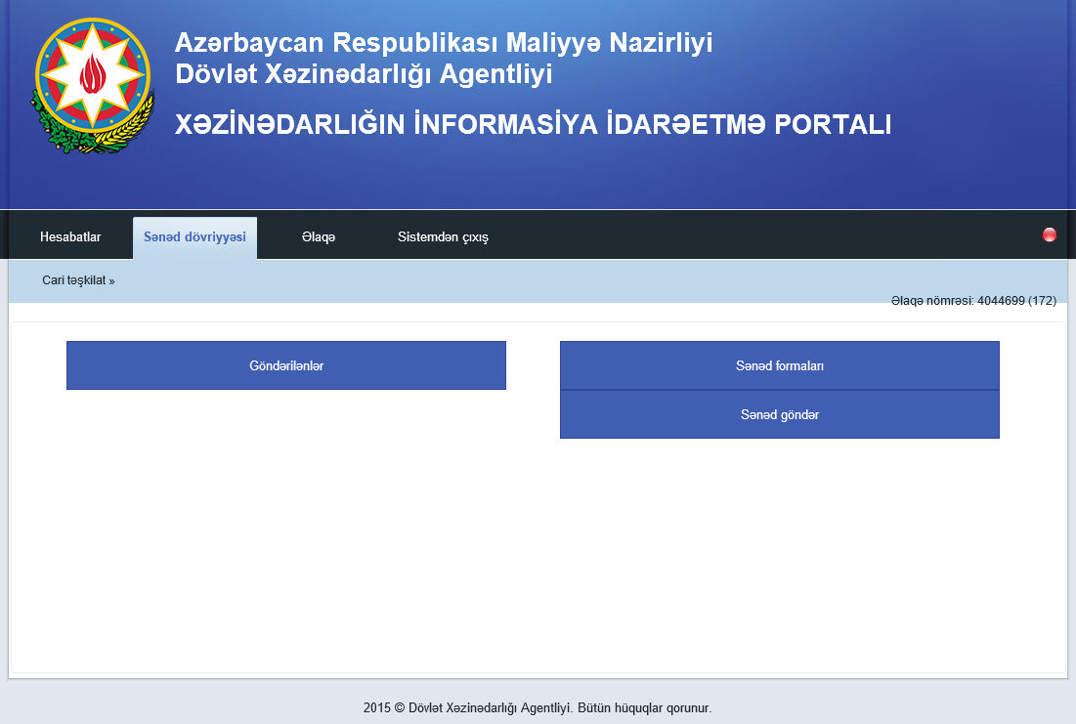
E-hodogram

Slide 15
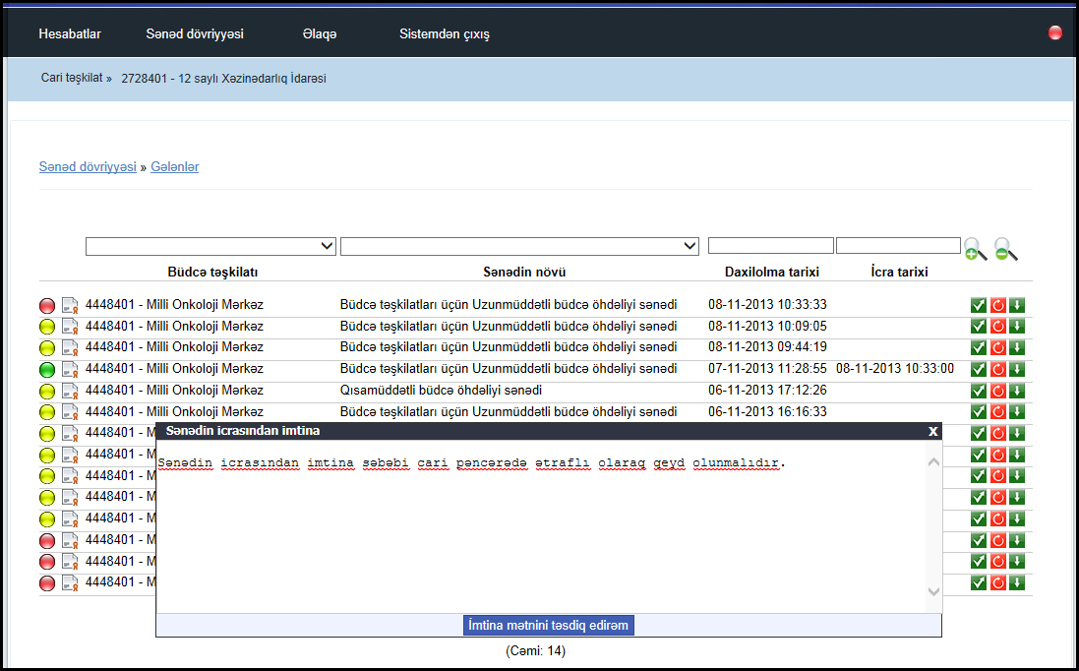
E-hodogram

Slide 16
Integracija sustava
Aranžmani financijskog i računovodstvenog izvještavanja u proračunskim institucijama i sustav riznice za upravljanje informacijama (TIMS)
Aranžmani financijskog i računovodstvenog izvještavanja u proračunskim institucijama
Sustav riznice za upravljanje informacijama (TIMS)

Slide 17
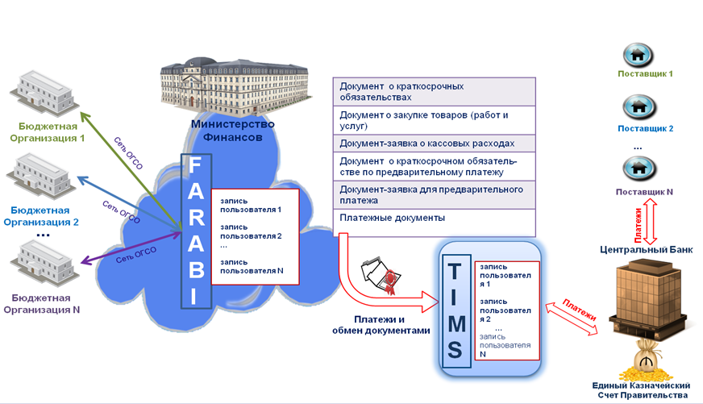
Integracija sustava
Aranžmani financijskog i računovodstvenog izvještavanja u proračunskim institucijama i sustav riznice za upravljanje informacijama (TIMS)

Slide 18
Razvojni planovi napreduju
Povezivanje proračunskih institucija s TIMS-om
Izrada sustava financijskog upravljanja informacijama i prelazak na TIMS
Računovodstvo TIMS-a
Procjena platnih lista u TIMS-u
Upravljanje ljudskim potencijalima
Internetsko povezivanje sa SWIFT terminalom za devize

Slide 19
Ciljevi
Reorganizacija sjedišta riznice zbog automatizacije funkcija kontrole riznice
Revizija organizacijske mreže regionalnih ureda riznice
Preraspodjela funkcija između riznice i proračunskih institucija
Širenje opsega usluga riznice
Učenje iz iskustva drugih zemalja
Obuka osoblja
Osoblje proračunskih institucija
Osoblje Ministarstva financija
Hardver
Softver

